Slide 1
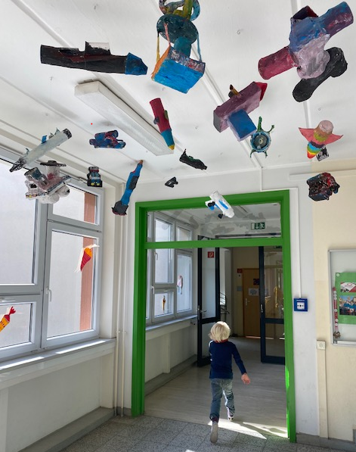
Fortschreibung Schulnetzplanung Ortschaftsrat Weixdorf
© Amt für Schulen

Slide 2
Entwurf Fortschreibung Schulnetzplanung 2023
1) Grundlagen
2) Beteiligungsprozess
3) Prognose der Statistikstelle: 6-jährige Kinder 2017, 2018, 2020, 2022
4) Berechnungsgrundlagen
5) Prognose nach Schularten – gesamtstädtisch
6) Fazit zu den Prognosen
7) Migration (Vorbereitungsklassen)
8) Ergebnisse Beteiligungsprozess
9) Ortschaft Weixdorf

Slide 3
1) Grundlagen
aktueller Schulnetzplan aus dem Jahr 2017 (Stadtratsbeschluss 01/2018)
Evaluation aus dem Jahr 2020
Fortschreibung erfolgt grundsätzlich im Rhythmus von fünf Jahren
Bestandteile: Teil 1 – textliche Darstellung, Teil 2 – Tabellen und Übersichten
Ziel: Stadtratsbeschluss im Dezember 2023
Notes:
Textliche Darstellung:
Teil 1: schulartenspezifisch (GS, OS, Gym, GMS, FÖ, zweiter BW, FT, tangierende Themen: VKU/VKA, herausfordernde Lagen, Inklusion, Bauauslagerungsstandorte, ; Einteilung nach Grundschulbezirken und Planungsregionen
Teil 2: Schulnetzberichte pro Schule, Bedarfsprognose nach Grundschulbezirken/Planungsregionen, Darstellung der Räume pro Schulstandort

Slide 4
2) Beteiligungsprozess
Onlinebeteiligung mit Möglichkeit zur Stellungnahme
erstmalig fünf Regionalkonferenzen
optionale Dialoggespräche mit Schulleitungen
Beratung in Ausschüssen und Gremien – III./IV. Quartal 2023

Slide 5
3) Prognose der Statistikstelle: Sechsjährige
* Prognose 2022: noch nicht geborene Kinder

Slide 6
4) Berechnungsgrundlagen
Primarstufe
Grundlage: Prognose der sechsjährigen Kinder je Schulbezirk (Bevölkerungsprognose 10/2022 der kommunalen Statistikstelle)
mit Berücksichtigung der freien Träger sowie der Förderschüler/innen
Sekundarstufe I
Grundlage: Prognose der Grundschüler je Grundschulbezirk
Übergangsverhalten in Klassenstufe 5 im Mittel der bisherigen Anmeldungen
Einteilung in Planungsregionen (wie Schulnetzplan 2017)
Berücksichtigung der freien Träger, Gemeinschaftsschulen, Gymnasien mit vertiefter Ausbildung, Förderschüler/innen und Auswärtiger
Notes:
Förderschulquote: 3,7 %
Abgang freie Träger: Änderung zum letzten Schulnetzplan – Abzug erfolgt jetzt grundschulbezirksscharf (vorher: pauschaler Abzug pro GS)

Slide 7
5) Prognosevergleich Grundschulen

Slide 8
5) Prognosevergleich mit Schulnetzplan 2017 Klassenstufe 5 an weiterführenden Schulen

Slide 9
5) Prognosen Klassenstufe 5 Oberschulen, Gymnasien, Gemeinschaftsschulen

Slide 10
5) Förderschulen (bisherige Entwicklung)
Notes:
MODERATIONSHINWEIS: @Frau Dr. Düring: zur Erklärung für die fehlende Prognose der Förderschulen Dresden sollte erwähnt werden, dass die Abbildung/Prognose einzelner Förderschwerpunkte nicht darstellbar ist, da man nicht einschätzen kann wie sich in den nächsten Jahren die Verteilung der FSP gestalten wird.

Slide 11
6) Fazit zu Prognosen
Grundschule
innerhalb Laufzeit SNP 2023 (fünf Jahre) kontinuierliches Sinken der Schülerzahlen, danach werden weiterhin sinkende Schülerzahlen prognostiziert
stabiles Schulnetz - keine Gründungen erforderlich
räumliche Entlastung von Schulen wird möglich, Verbesserung der Bedingungen für Assistenzsysteme
Förderschulen
Schulen mit dem Förderschwerpunkt geistige Entwicklung an Kapazitätsgrenze
Entlastung der Schulen mit dem Förderschwerpunkt Lernen wird möglich
keine Schulgründungen erforderlich

Slide 12
6) Fazit zu Prognosen
Gymnasien/Oberschulen
innerhalb Laufzeit SNP 2023 (fünf Jahre) nur moderate Steigerung der Schülerzahl
danach wird kontinuierliches Sinken der Schülerzahlen prognostiziert
stabiles Schulnetz - keine Gründungen erforderlich
Entlastung von über der Kapazität geführten Schulen wird möglich
Standortveränderungen Gymnasien/Oberschulen
Umzug Gymnasium LEO an dauerhaften Standort Bodenbacher Straße
Verlagerung der 101. Oberschule zum Standort Cockerwiese
Gemeinschaftsschulen
Anmeldezahlen übersteigen aktuell die Kapazität

Slide 13
7) Migration – Vorbereitungsklassen (VK)
insgesamt 1269 ukrainische Kinder in Dresdner kommunalen Schulen aufgenommen, (Stand: August 2023)
Auflösung der VK Ukraine mit Schuljahr 2023/2024 und Eingliederung auf Basis der Sächsischen Konzeption zur Integration von Migranten (nur noch VK)
Grundschulen: 63 VK, Oberschulen: 35 VK, Gymnasien: 15 VK, Gemeinschaftsschulen: 7 VK, Förderschulen: 5 VK
Grundschulen: Kapazitätsreserven mittelfristig vorhanden
Oberschulen: Kapazitätsreserven ausgeschöpft
Gymnasien: Aufnahme der Schülerinnen und Schüler vorerst bildungsunabhängig

Slide 14
8) Ergebnisse Beteiligungsprozess
Onlinebeteiligung
fünf Stellungnahmen wurden abgegeben
Dialoggespräche
Das Angebot der Dialoggespräche zwischen einzelnen Schulen und dem Amt für Schulen wurde gern wahrgenommen.
Regionalkonferenzen
positive Bewertung des Beteiligungsformates durch die Teilnehmenden
besonders der offene konstruktive Austausch, die strukturierten Arbeitsgruppen, der breite Diskurs über Stadtbezirksgrenzen hinweg mit an Bildung beteiligten Akteurinnen und Akteuren wurden hervorgehoben

Slide 15
8) Ergebnisse Beteiligungsprozess
Regionalkonferenzen
Darstellung von Diskussionsschwerpunkten der Arbeitsgruppen
vertiefende Erklärung der statistischen Grundlagen
Beachtung von Inklusion und Migration
bessere Verteilung von Kindern mit Migrationshintergrund
Grundschulen
Änderung der Schulbezirke
bauliche Strategien in Schulnetzplanung einfließen lassen
Förderschulen
Berücksichtigung des tatsächlichen Förderbedarfes

Slide 16
8) Ergebnisse Beteiligungsprozess
Regionalkonferenzen
Oberschulen/Gemeinschaftsschulen
Herabsetzung des Klassenteilers in den fünften Klassen → Aufnahme von Schülerinnen und Schülern in oberen Klassenstufen
Einrichtung weiterer Gemeinschaftsschulen
Gymnasien
Verbesserung der gymnasialen Versorgung im Dresdner Norden durch Einsatz von temporären modularen Ergänzungsbauten im Planungsbereich

Slide 17
9) Ortschaft Weixdorf
Einzelschulbezirk Weixdorf
Grundschule Weixdorf

Slide 18
9.1) Prognose Einzelschulbezirk Weixdorf

Slide 19
9.2) Fazit Grundschulbezirk Weixdorf
ab 2025/2026 langsam sinkende Schülerzahlen – zum Ende des Planungszeitraumes leicht ansteigend
sinkende Schülerzahlen sollen für Entlastung der Raumkapazität genutzt werden – Schule, Hort, Inklusion und Ganztag
bessere räumliche Versorgung von Unterstützungs- und Assistenzangeboten

Slide 20
9.4) Oberschulen und Gymnasien Planungsregion Rechtselbisch Nord
82. Oberschule „Am Flughafen“
Oberschule Weixdorf
Gymnasium Dresden-Klotzsche

Slide 22
9.6) Fazit PR Rechtselbisch Nord
Oberschulen:
bis zum Schuljahr 2026/2027 sind annähernd konstante Schülerzahlen zu erwarten
ab dem Schuljahr 2027/2028 ist mit einem Rückgang der Schülerzahlen zu rechnen
→ Entlastung der Raumkapazität
Gymnasien:
tatsächlicher Bedarf liegt ½ Zug unter der regionalisierten Prognose (= negatives Wanderungssaldo)
Auswärtige sind in Prognose enthalten
bis zum Schuljahr 2026/2027 annähernd konstante Schülerzahlen
danach kontinuierliches Sinken bis zum Schuljahr 2032/2033 auf 5 Züge
6-zügige Führung bis zum Sinken der Schülerzahlen wird angestrebt:
Änderung der Baugenehmigung (Schülerzahl) erforderlich (in Prüfung)
nach Möglichkeit Mitnutzung der MRE (in Prüfung)

Slide 23
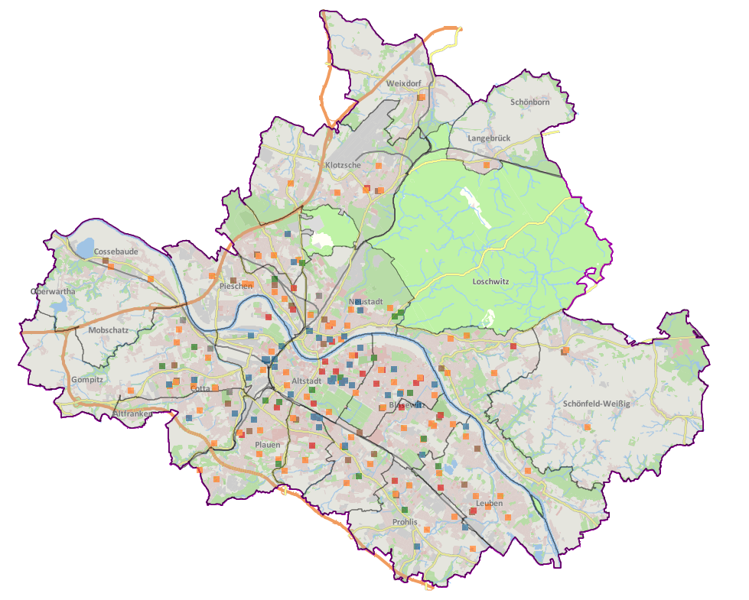
Vielen Dank.

